Slide 1
CS101 – 프로그래밍 기초 강좌 소개
Lecture 1
School of Computing KAIST
학습 목표:
이 수업의 목표 및 수업에서 배울 내용의 범위를 이해 할 수 있다.
프로그래밍의 유용성을 알 수 있다.
Python 실습에 필요한 SW를 설치할 수 있다.

Slide 2
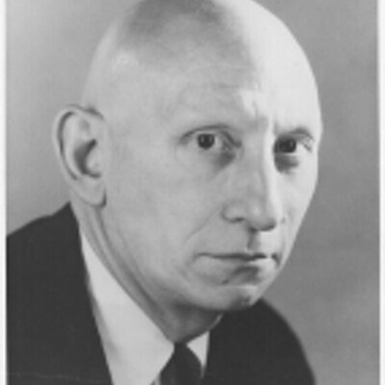
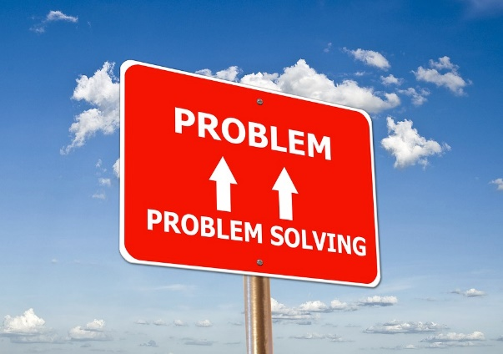
왜 이 수업을 듣나요?
모든 과학자나 기술자는 프로그래밍을 할 줄 알아야 합니다. 프로그래밍은 미적분, 선형대수, 기초 물리학, 기초화학, 영어와 같은 기초 교육의 일부입니다.
Alan Perlis 1961
컴퓨터 과학은 프로그래밍에 대한 학문이 아닙니다. 이 과목에서는 프로그래밍을 컴퓨팅 사고 (computational thinking)를 가르치기 위해 사용합니다.
컴퓨터를 사용한 문제 해결
여러 단계의 추상화에 대한 이해. 문제를 여러 문제로 나눠서 푸는 방법.
사람의 체계적인 사고 방법 (≠ 컴퓨터처럼 생각하기)
문제 해결 방법에 대한 생각 (알고리즘) 30년 전에는 과학, 엔지니어링 분야에서 수식을 통해 문제를 해결했다면, 최근에는 알고리즘을 통해 문제를 해결합니다. (DNA, 단백질 구조, 화학 반응, 논리학, 공장 구조 계획 등)
10 / 24
Notes:
CMU의 Alan Perlis 교수는 프로그래밍 언어 연구의 아버지이며, 전산학의 노벨상인 튜링상을 받으신 분입니다.
Computational thinking은 *오류 없이* *체계적인* 문제 해결 방법을 만드는 것이 중요합니다.

Slide 3
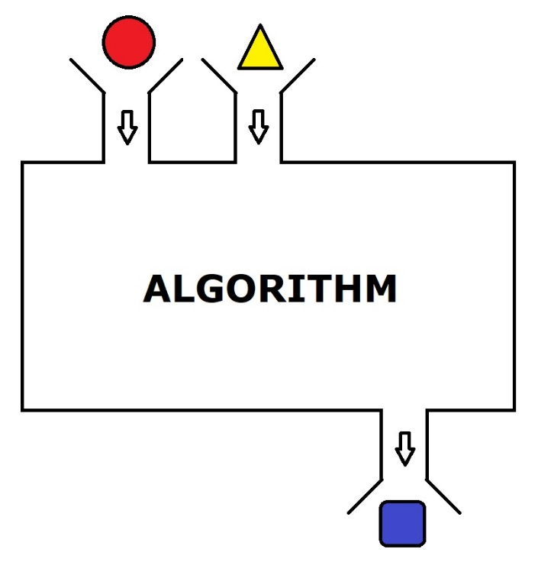
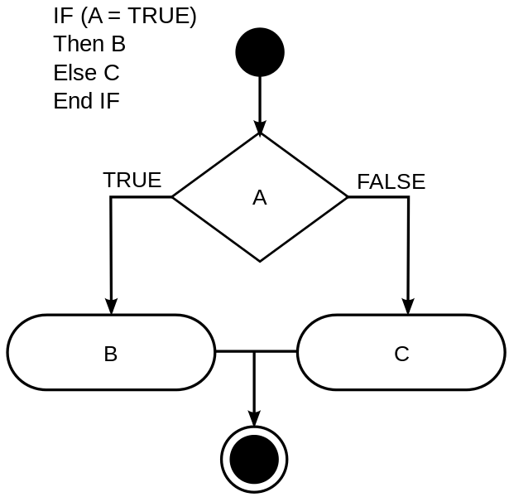
프로그램이란?
프로그램이란 문제를 해결하거나, 목표를 달성하기 위한 순차적인 명령입니다.
(예. 친구에게 전화를 걸어 빵을 굽는 방법에 대해 설명해 보세요.)
명령(Instruction)이란 컴퓨터가 수행할 수 있는 일 하나하나를 의미합니다.
하지만, 우리는 명령들을 결합하여 보다 추상적인 새로운 명령을 정의할 수 있습니다.
프로그램은 알고리즘을 사용합니다. (문제를 풀기 위한 방법)
11 / 24

Slide 4

디버깅이란?
버그(Bug)는 프로그램에서 잘못된 부분을 말합니다. 디버깅(Debugging)이란 이런 부분을 찾고, 고치는 일을 말합니다.
컴퓨터 프로그램은 굉장히 복잡한 구성을 가지고 있습니다. 디버깅은 과학의 실험과 비슷합니다 - 실험을 하고, 가설을 세우고, 프로그램을 변경해서 가설을 증명합니다.
오류에는 다음과 같은 종류가 있습니다.
Syntax error. Python이 작성한 프로그램을 이해하지 못합니다. 프로그램을 실행할 수 없습니다.
Runtime error. 프로그램 실행 중에(runtime) 에러 메시지와 함께 프로그램이 갑자기 종료되는 것을 말합니다.
Semantic error. 프로그램이 에러 메시지 없이 실행되지만, 사용자가 기대하지 않은 실행 결과가 나오는 것을 말합니다.
12 / 24

Slide 5
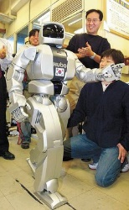
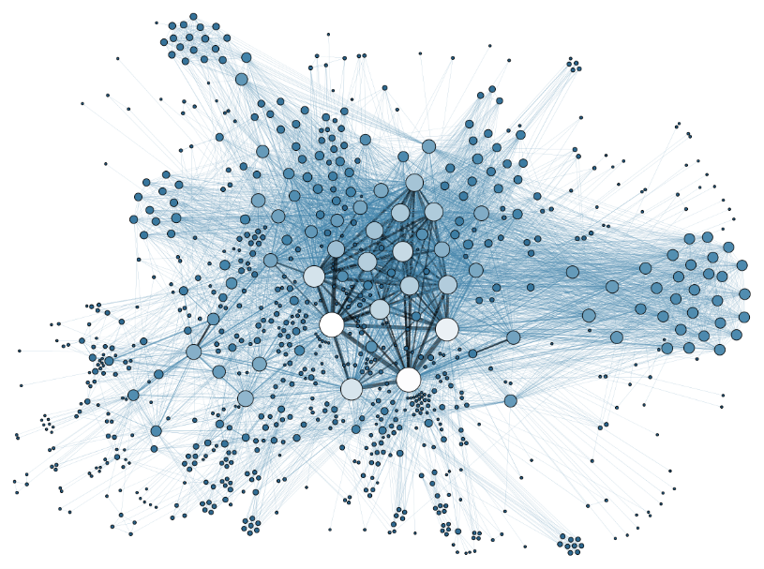
왜 프로그래밍은 유용한가?
20년 전 전자과 학생들은 전기 회로에 대해 배웠습니다. 이제 학생들은 임베디드 시스템에 대해 배웁니다.
산업 공학자들은 산업 로봇을 만들기 위한 프로그램을 만들거나, 컴퓨터로만 풀 수 있는 문제들을 풀기도 합니다.
자동차는 반도체와 수백만 줄로 이루어진 프로그램을 사용하고 있습니다.
수학자들은 그래프나 집합 등의 수학적 구조들을 프로그램을 통해 만들어 연구의 단서를 찾기 위해 사용합니다.
실험 결과는 필요성에 맞게 가공되거나 분석될 필요가 있습니다. Python을 사용하면 이런 일들을 훨씬 쉽게 할 수 있습니다. 또한, 최근의 실험 결과들은 사람들이 직접 분석할 수 없을 만큼 커지고 있습니다.

Slide 6
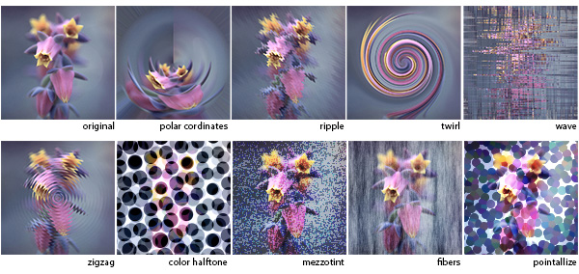
왜 프로그래밍을 배워야 하는가?
자신이 원하는 일을 하는 프로그램을 만들 수 있습니다. 다른 사람이 만든 프로그램이 자신의 목적과 완전히 일치하기는 어렵습니다.
예를 들어 사용자가 포토샵만 사용한다면 자유자재로 영상물을 만들기는 힘듭니다. 기존 프로그램의 제한 때문에 사용자의 의도를 모두 표현할 수는 없습니다.
프로그래밍은 당신이 하고 싶은 일을 자유롭게 할 수 있게 해 줍니다.

Slide 7
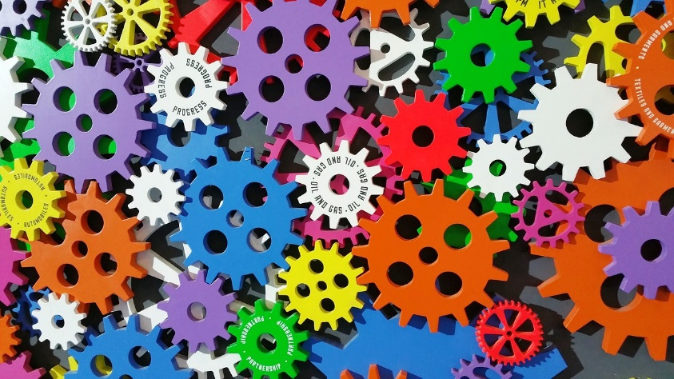


왜 프로그래밍은 재미있는가?
프로그래밍은 창작 활동입니다.
우주선의 복잡한 소프트웨어 시스템을 혼자서도 만들 수 있습니다. 다른 어떤 분야에서도 비슷한 일을 하기는 힘듭니다.
프로그래머들은 거대한 오픈 소스 커뮤니티를 만들고 있습니다.
프로그램을 재미 삼아 만드는 사람들이나, 자신의 프로그램을 공개하고 싶은 사람들은 프로그램 코드를 무료로 인터넷에 공개하고 있습니다. 공개된 코드는 누구나 사용할 수 있고, 목적에 맞게 코드를 바꿔서 사용할 수도 있습니다.
15 / 24

Slide 8
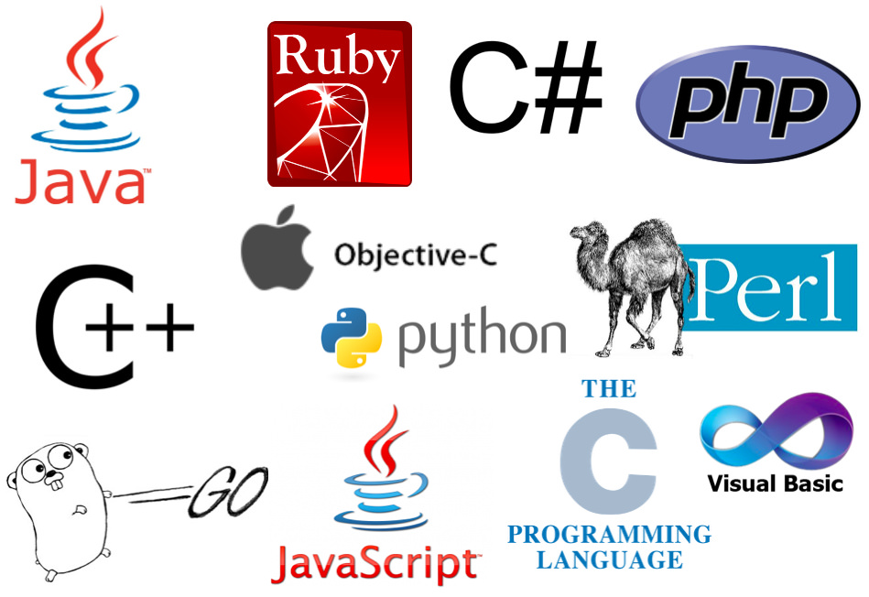

Python
이 수업은 프로그래밍과 컴퓨팅 사고(Computational Thinking)에 대해 배우는 과목입니다. 프로그래밍 언어를 배우는 과목이 아닙니다.
Python은 쉽게 배울 수 있고, 유용하게 쓸 수 있는 프로그래밍 언어입니다.
인공지능 프로그램 작성에 많이 쓰이고 있습니다.
NASA 등에서 수학자나 물리학자들이 과학적 계산을 위해 널리 사용합니다.
Google에서 웹 프로그래밍을 할 때 사용하는 주요 언어입니다.
스마트폰과 같은 임베디드 환경에서도 사용할 수 있습니다.
많은 게임들의 (예. 문명 4) 개발에 Python을 사용하고 있습니다.
하나의 프로그래밍 언어를 배워두면, C++이나 Java같은 다른 프로그래밍 언어를 더 쉽게 배울 수 있습니다.
9 / 24

Slide 9
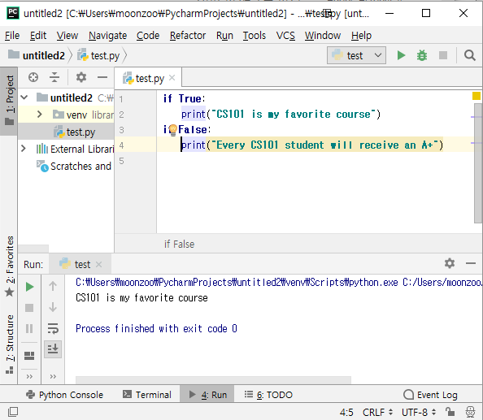
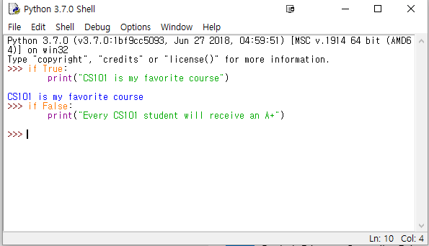
Python 실습 준비 (1/4)
Python version 3 설치
간결하고 기본적인 사용
https://www.python.org/downloads/release/python-370/
(optional) PyCharm IDE 설치
다양한 프로그래밍 및 디버깅 기능
https://www.jetbrains.com/pycharm/download/download-thanks.html?platform=windows&code=PCC

Slide 10
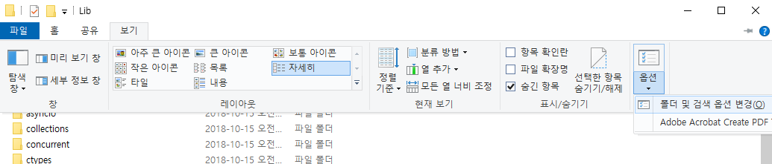
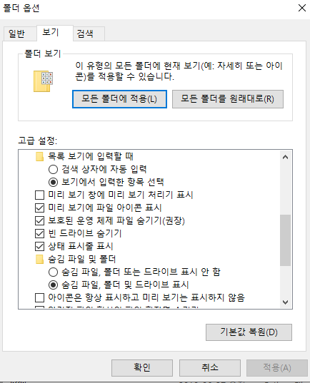
Python 실습 준비 (graphics 예제 실습용) (2/4)
CS101 라이브러리를 다운받는다
http://cs101.kaist.ac.kr/assets/files/cs101_libraries_py35.zip
파일 탐색기 -> 보기 탭 -> 옵션 -> 폴더 및 검색 옵션 변경 선택
오른쪽 팝업 윈도우 -> 보기 탭-> 고급 설정 -> “숨김 파일, 폴더 및 드라이브 표시“ 항목 선택

Slide 11
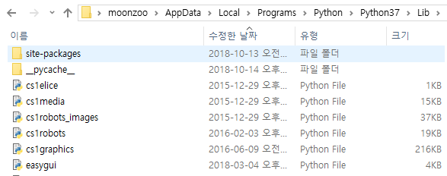
Python 실습 준비 (graphics 예제 실습용) (3/4)
다운 받은 압축화일을 다음의 폴더에 푼다
C:\Users\[username]\AppData\Local\Programs\Python\[pythonversion]\Lib
또는 C:\사용자\[username]\AppData\Local\Programs\Python\[pythonversion]\Lib

Slide 12
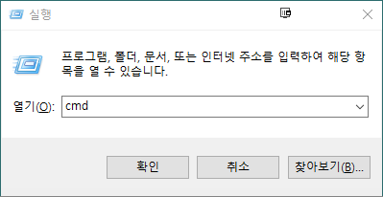

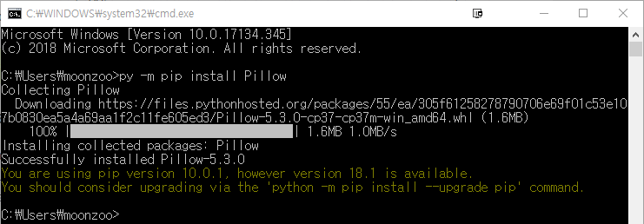
Python 실습 준비 (graphics 예제 실습용) (4/4)
Pillow 설치 (python imaging library)
운영체제의 “명령 프롬프트”를 연다
예. 윈도우 키 + R 을 누른후 cmd 실행
‘py –m pip install Pillow’ 혹은 ‘python –m pip install Pillow’를 입력해 Pillow 라이브러리를 설치한다

Slide 13
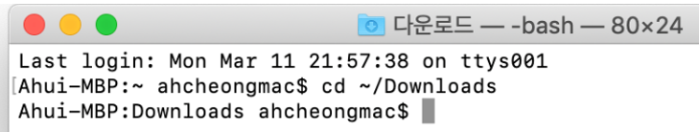


MAC에서 Python 실습 준비 (graphics 예제 실습용)
터미널 실행 후 cd ~/Downloads 입력 후 Enter키
cs101관련 화일을 다운 받은 디렉토리로 이동
cp -r cs101_libraries_py35/ /Library/Frameworks/Python.framework/Versions/3.7/lib/python3.7
실행하여 다운 받은 library 파일들을 python library기본 폴더로 복사
pip3 install Pillow 실행하여 Pillow 설치
python3 [filename].py로 작성한 python 코드 실행

Slide 14
수업 로드맵
CS101 강의 소개
조건문과 while 반복문
변수와 기초 자료형
매개 변수와 반환값을 가진 함수
지역/전역 변수와 그래픽 객체들
시퀀스: 리스트, 문자열, 튜플
다양한 자료구조와 ( 문자열, 집합, 사전
자료구조를 활용한 이미지 및 텍스트 프로세싱
객체: 생성과 속성
프로그램 작성 고급 기술
Notes:
본 강의의 특징은, 예제 중심의 쉽게 이해할 수 있는 강의입니다.

Slide 15
정리 및 예습
본 강의 학습 목표:
이 수업의 목표 및 수업에서 배울 내용의 범위를 이해 할 수 있다.
프로그래밍의 유용성을 알 수 있다.
Python 실습에 필요한 SW를 설치할 수 있다.
다음 강의 학습 목표:
Python 프로그램의 형태 및 동작을 이해할 수 있다.
하향식 (Top-down) 프로그램 설계 방식을 이해 할 수 있다.

